Slide 1
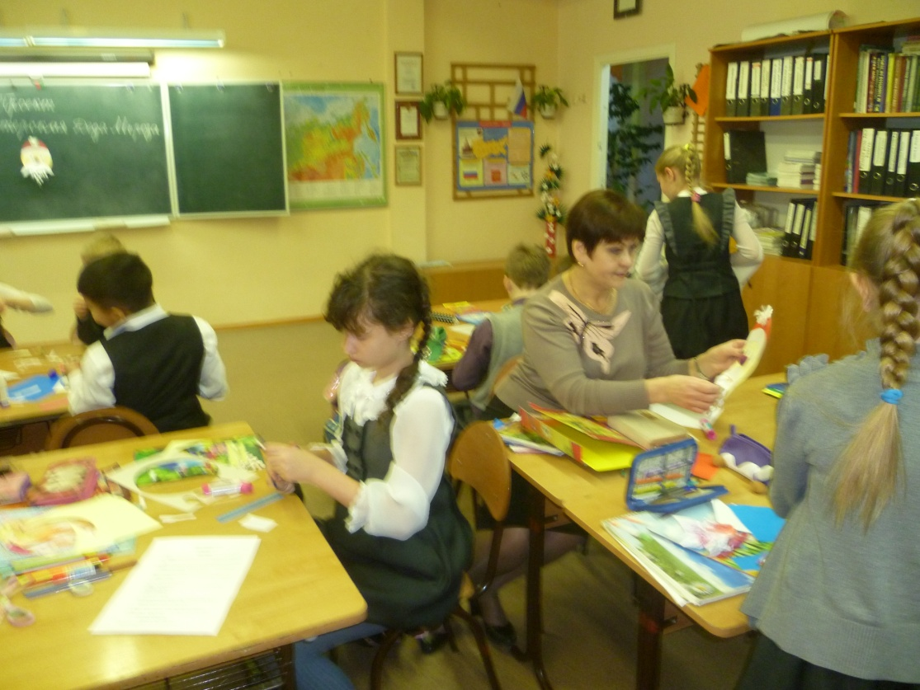
Творческая работа в малых группах «Дед Мороз» в 4 «А» классе под руководством Ростовцевой М.А.

Slide 2
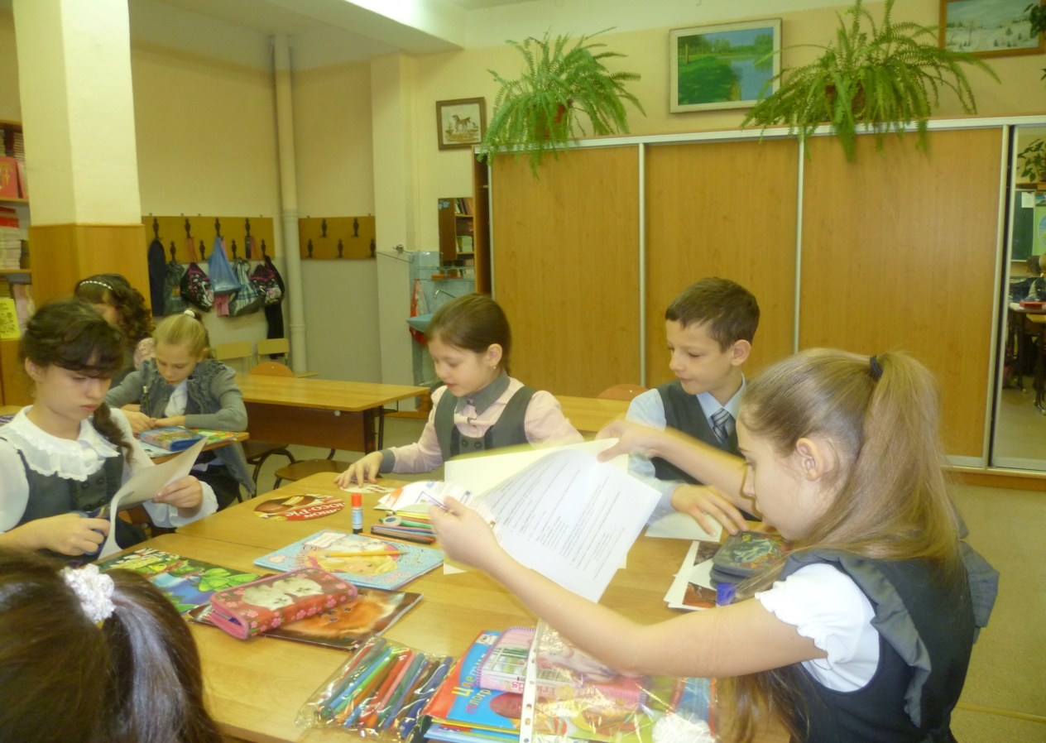
Этапы работы в малой группе: формирование групп, с учетом пожеланий каждого учащегося; распределение обязанностей между членами группы; знакомство с технологической картой; изготовление поделки; представление результата

Slide 3
Технологическая карта
Усы – 1 деталь (белый картон) вырезаем по шаблону и приклеиваем к лицу.
Шапка – 3 детали (белый, красный картон и помпон) вырезать по шаблону шапку и ободок. Все детали склеить.
Шапку приклеить к голове.
Глаза - 2 детали (белый картон и синяя цветная бумага) вырезать и приклеить к лицу.
Нос - приклеить к лицу.
Усы - 7 цепочек ( полоски белой бумаги). Длина полоски- 7см, ширина - 1 см.
Всего полосок – 32 штуки.
1 цепочка из 6 звеньев
2 цепочки из 5 звеньев
4 цепочки из 4 звеньев
Усы приклеиваем в нижней части лица. Цепочка из 6 звеньев приклеивается по центру. Справа и слева от неё приклеить цепочки из 5 звеньев, затем два раза по четыре звена.
Рот – деталь (красный картон) вырезать и приклеить.
Приготовить представление о своём Деде Морозе и рассказать.
Например: Откуда прибыл к нам.
Какой он по характеру.
Его достоинства и дела и т.д.
Выступление от группы (со своей работой)

Slide 4
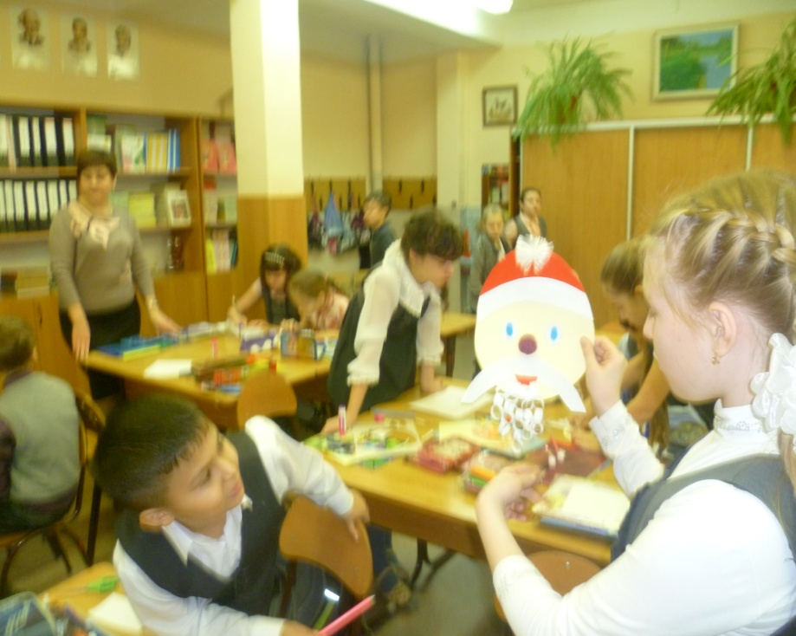
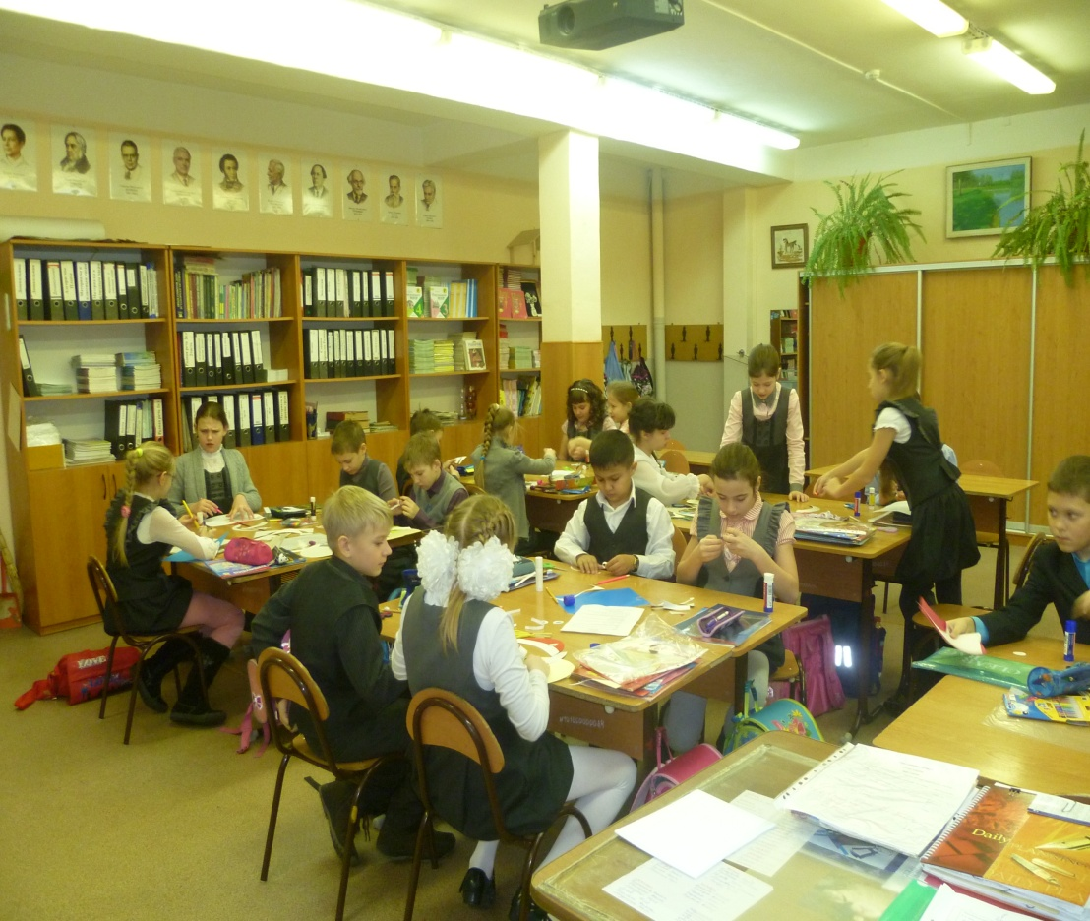
Дружно и продуктивно работать в группе. С работой справились быстро. Настроение замечательное, поделки красочные и аккуратные.

Slide 5
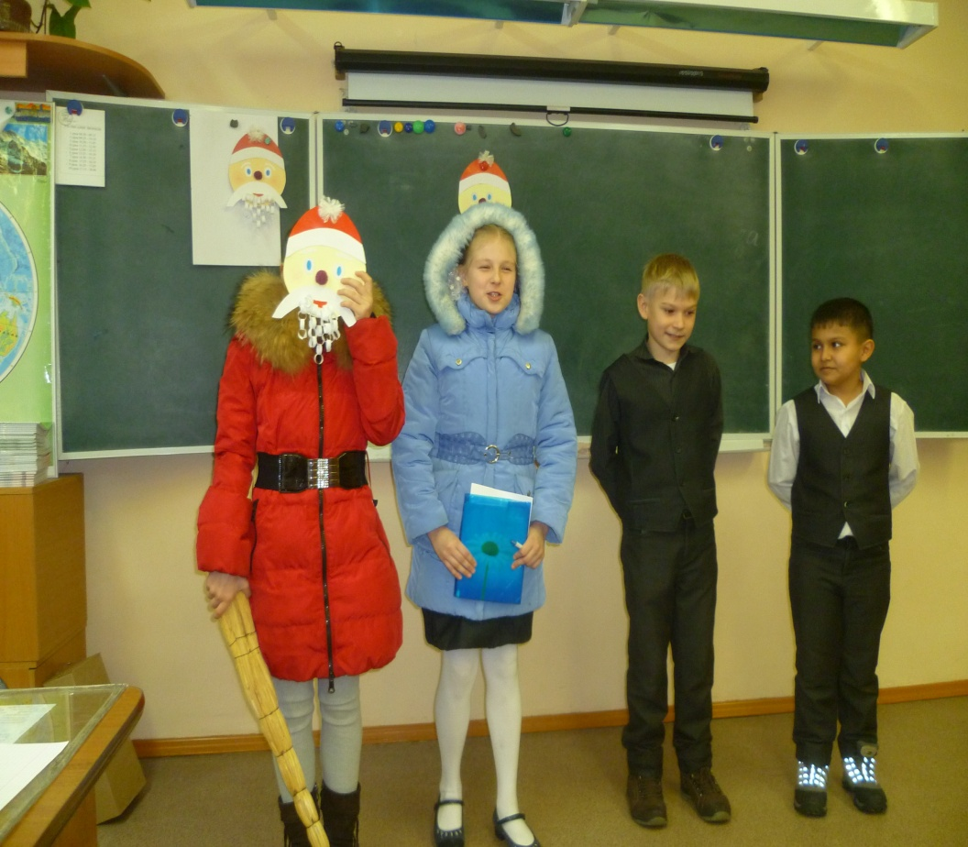
Подготовка к выступлению от групп
Это самый интересный момент работы. Учащимся пришлось подключить фантазию, юмор и артистизм. Все Деды Морозы имеют отличный характер, прибыли со всех концов света. Инсценировки получились задорные, веселые и креативные. Замечательно поработали все ученики!

Slide 6
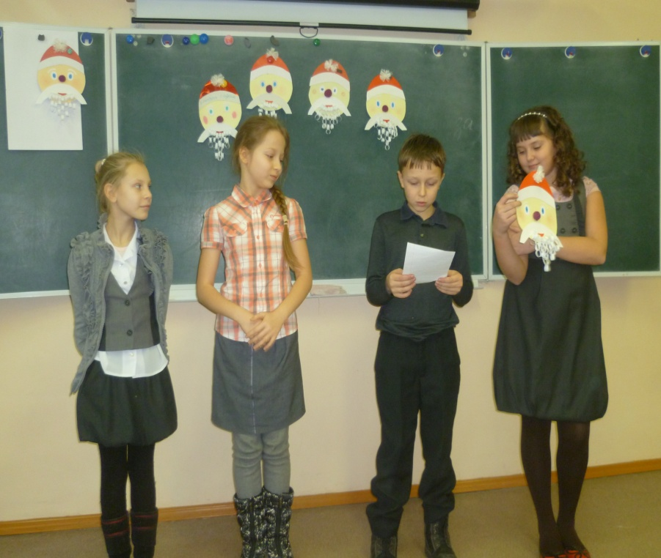
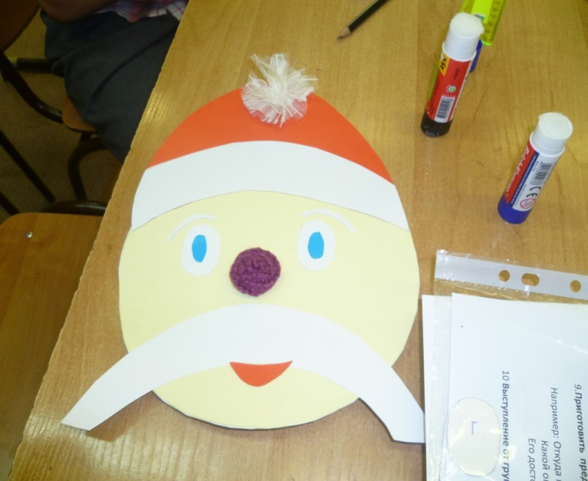
Никто не остался равнодушным. Все получили отличные оценки.

Slide 7
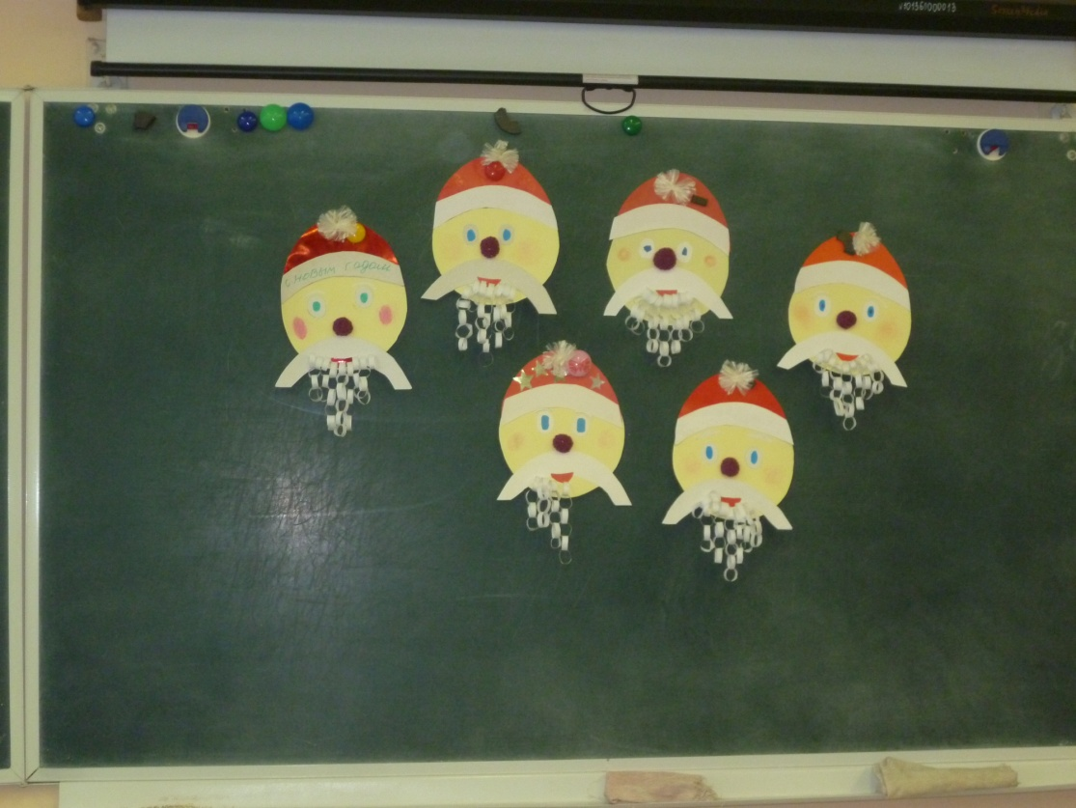
С наступающим Новым годом, любимая школа!

